Slide 1
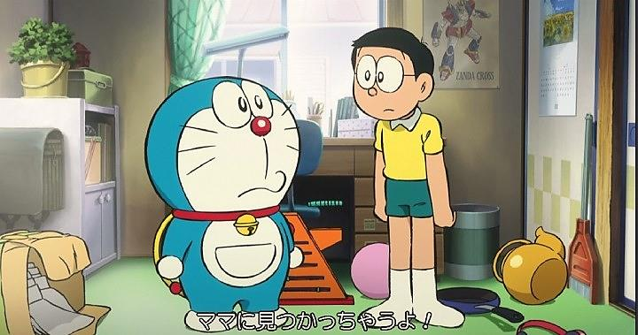

DỌN DẸP CĂN PHÒNG

Slide 2
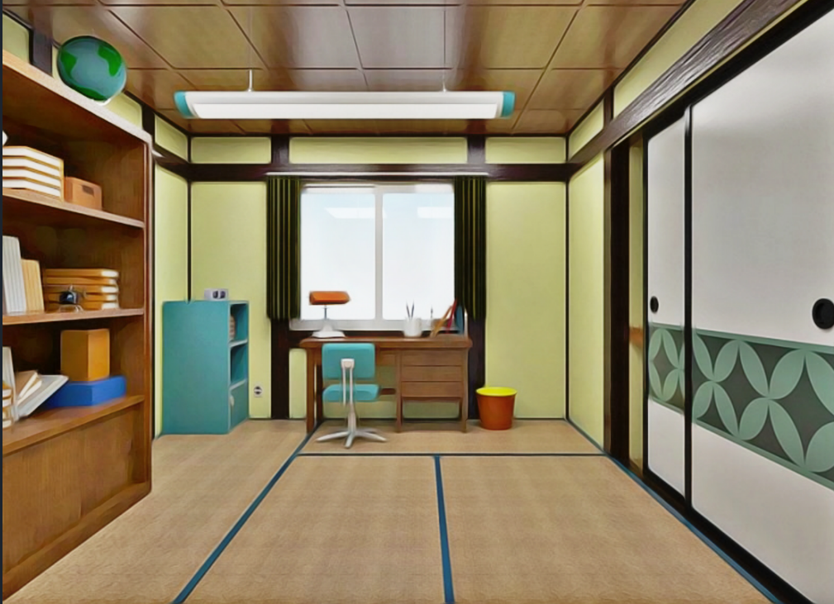

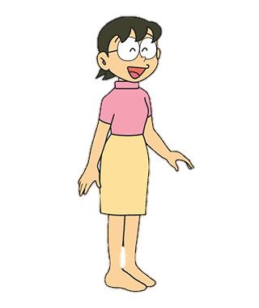


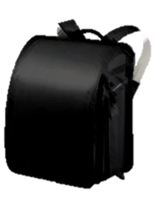

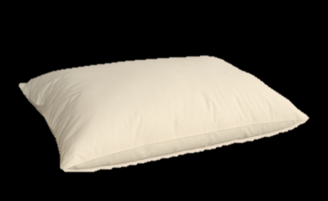

CON GIỎI LẮM !
CON ĐÃ DỌN DẸP PHÒNG CHƯA NOBITA ?

Slide 3
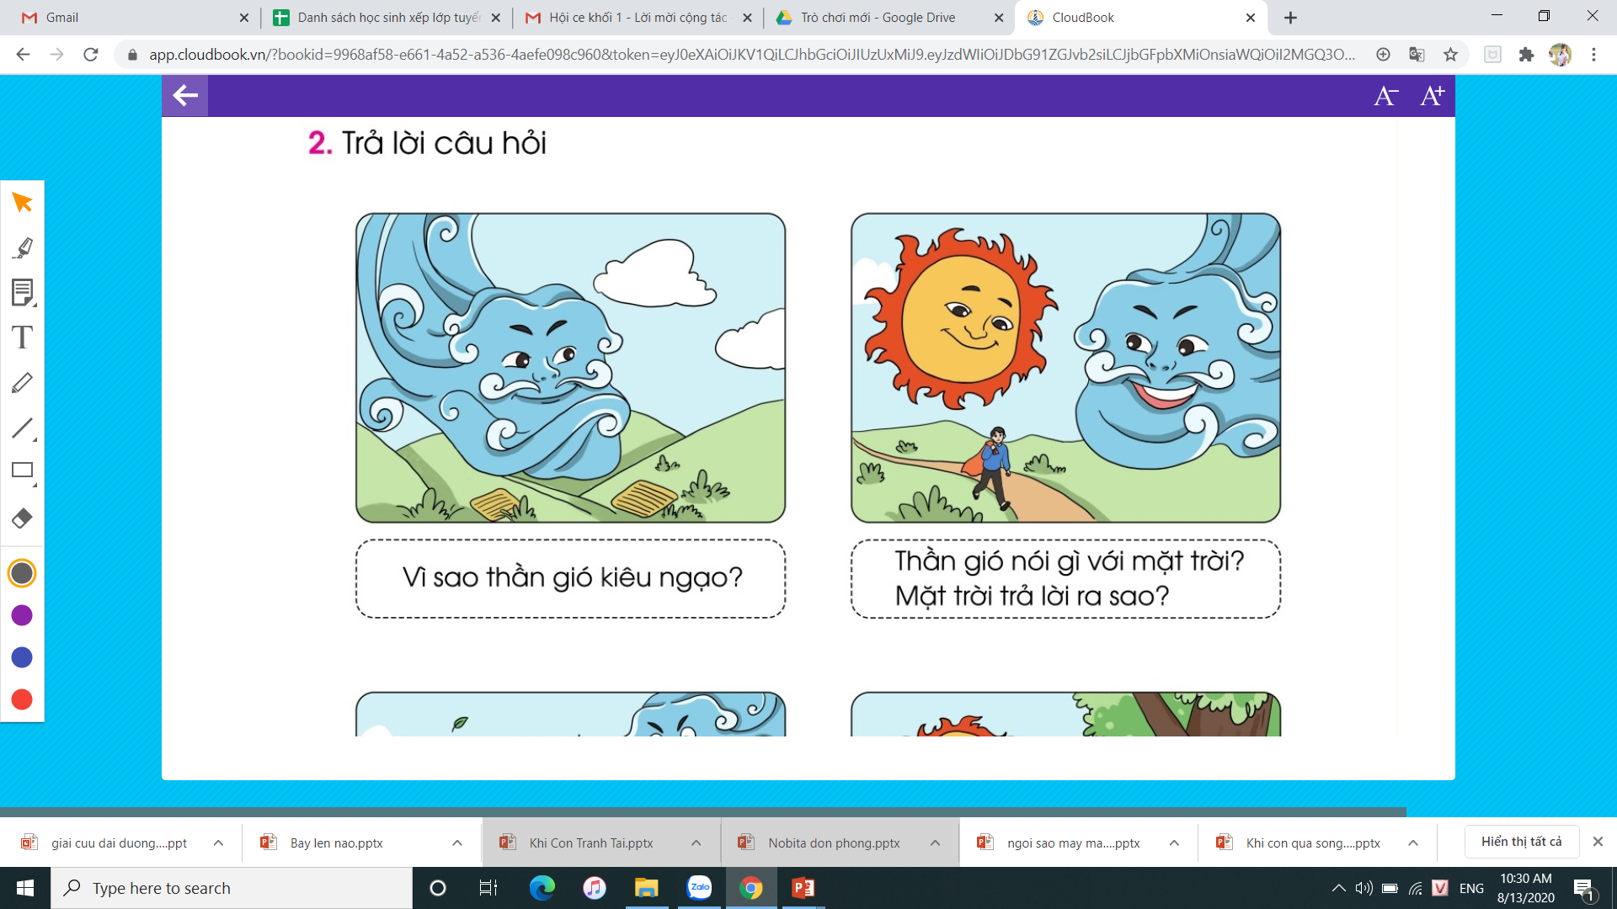
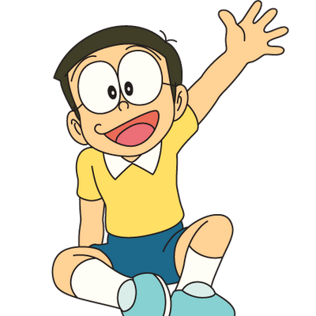



Slide 4


Slide 5
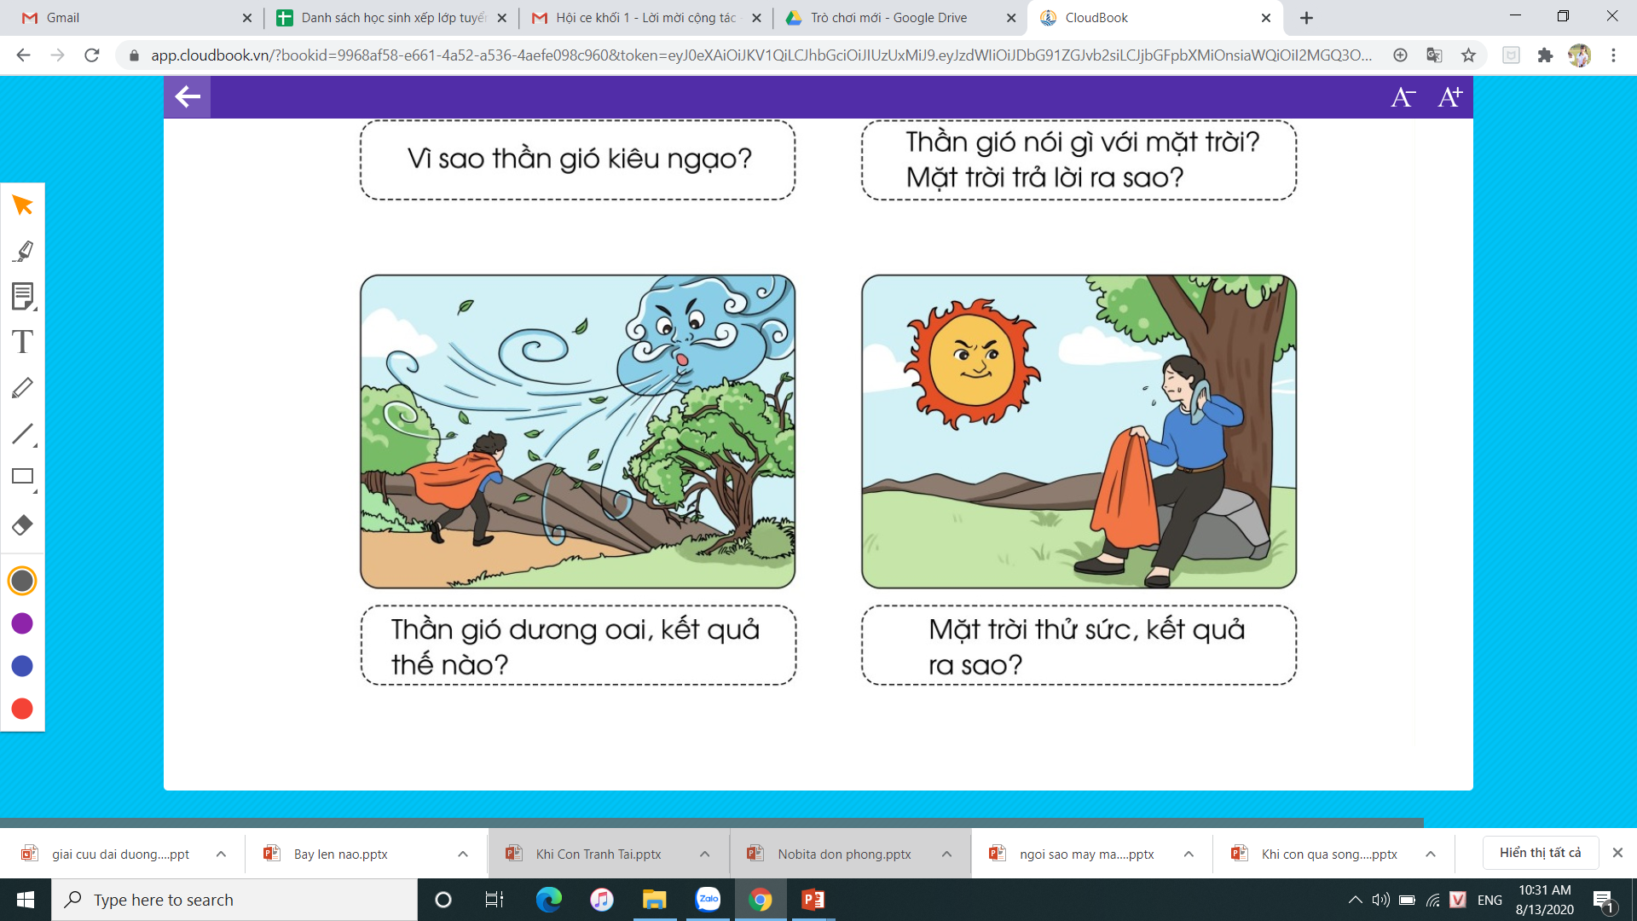

Slide 7
Khởi động

Slide 8

Bài 80: Hàng xóm

Slide 9
Nghe kể chuyện

Slide 10
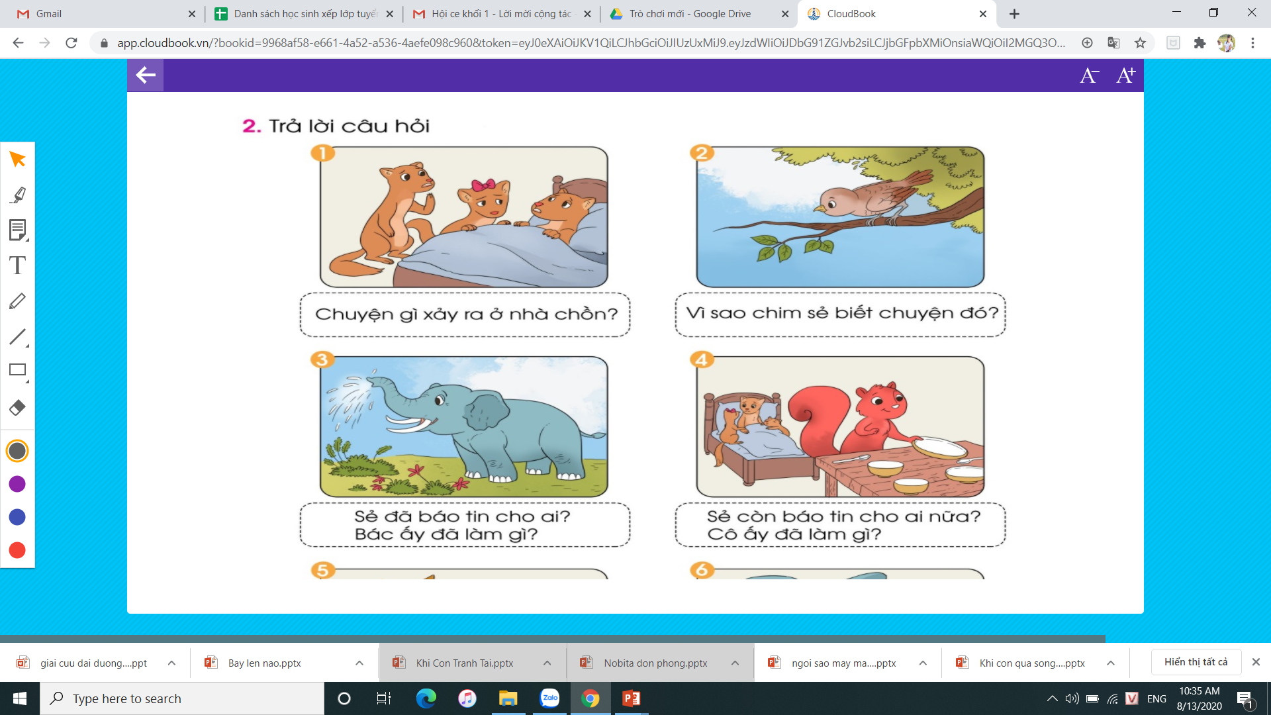

Slide 12
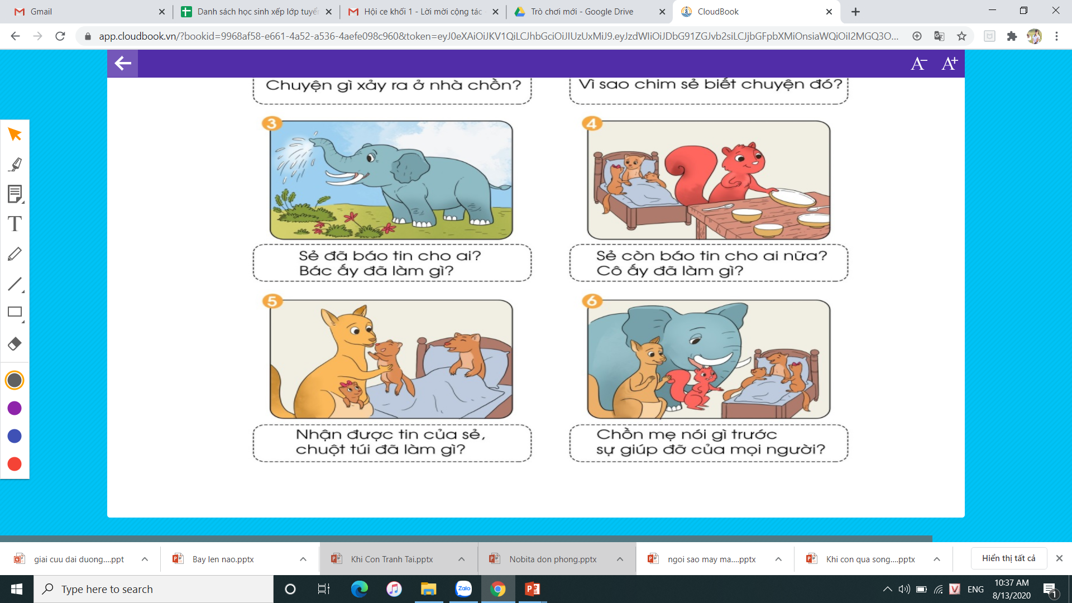

Slide 16

Trả lời câu hỏi

Slide 17


Slide 18


Slide 20


Slide 22



Nghe kể lại

Slide 25

Dặn dò

Slide 26


